Slide 1
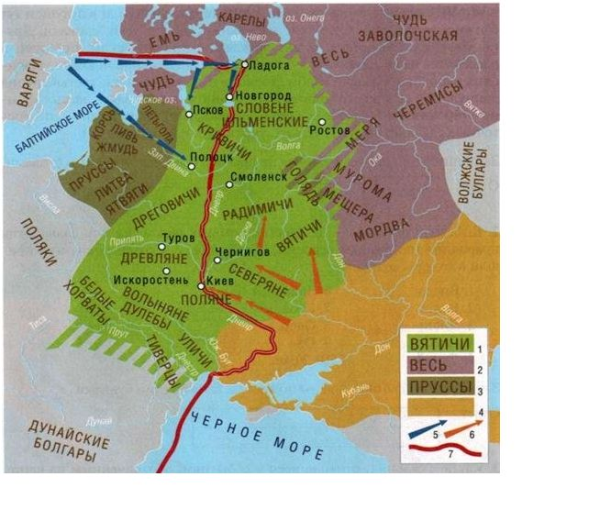
Восточные славяне Путь из варяг в греки – путь из Византии в Скандинавские страны

Slide 2
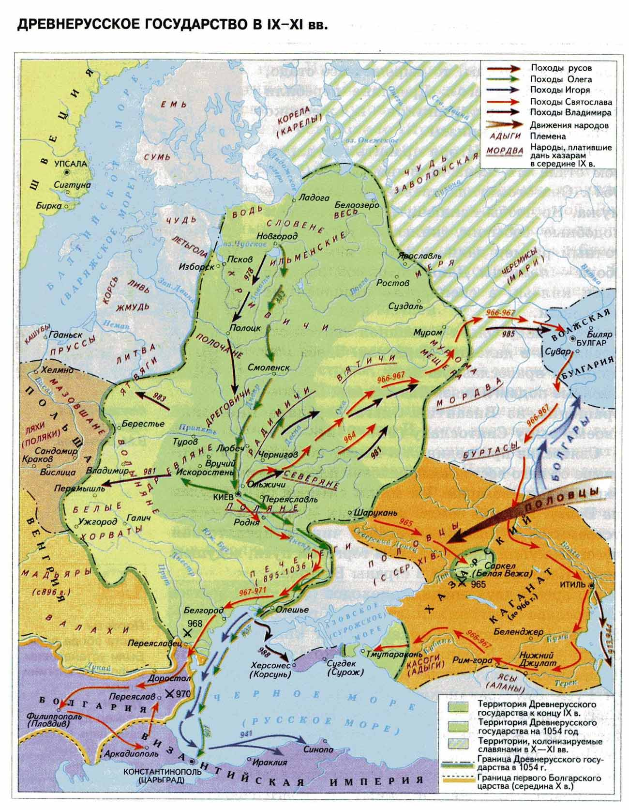
882 год – объединение Руси князем Олегом. Образование Древнерусского государства

Slide 3
862 – призвание варягов на княжение в Новгород 882 год – объединение Руси князем Олегом. Образование Древнерусского государства

Slide 4
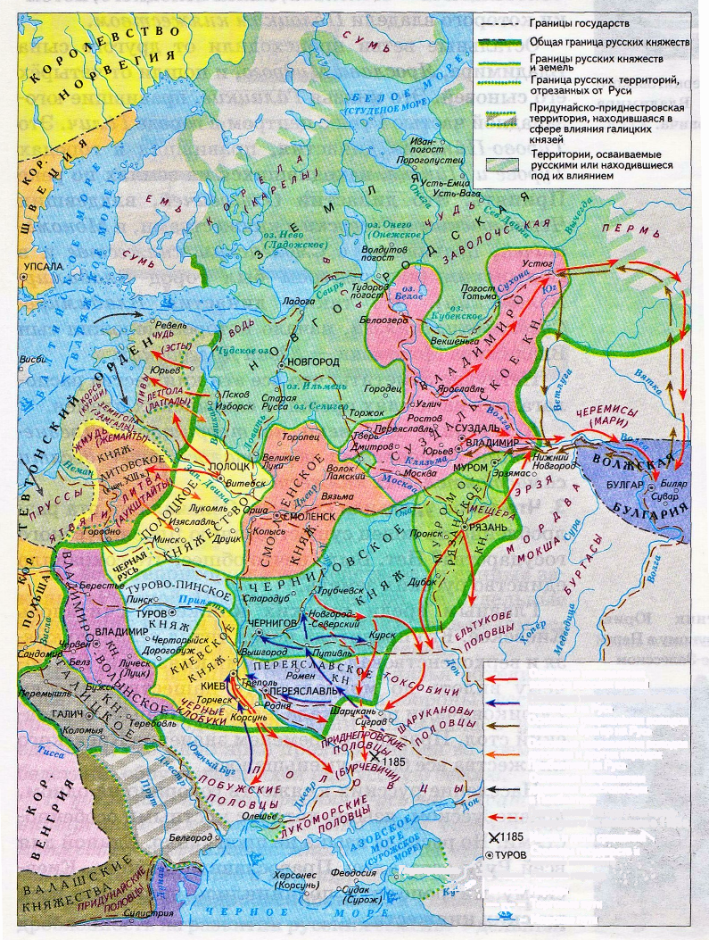
12 век – начало феодальной раздробленности Руси Минус: снижение обороноспособности Руси Плюс – расцвет культуры

Slide 5
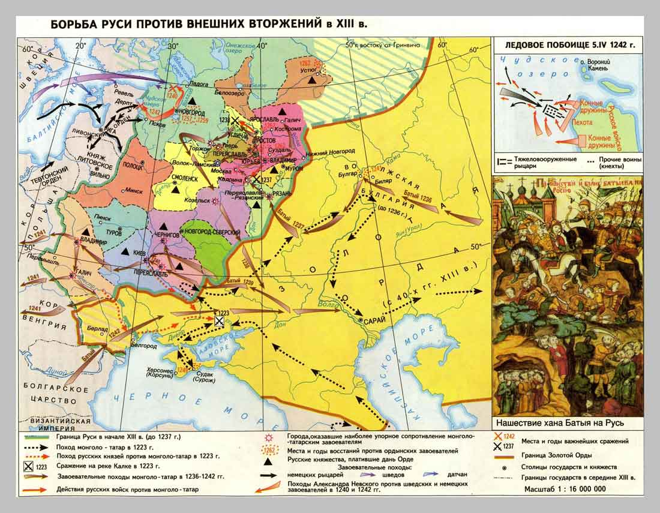
1223 год битва на Калке между половцами, русскими и монголо-татарами

Slide 6
1237 год – нашествие хана Батыя на Русь

Slide 7
1240 год – Невская битва

Slide 8
1240- Невская битва (Александр Невский и шведские рыцари)

Slide 9
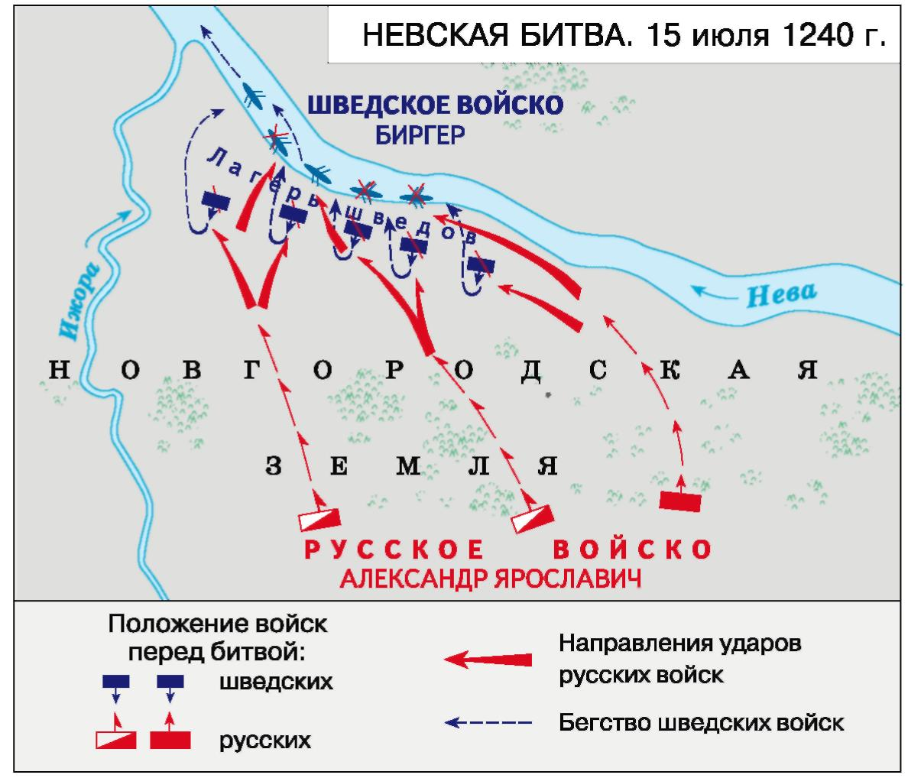
1240- Невская битва (Александр Невский и шведские рыцари)

Slide 10
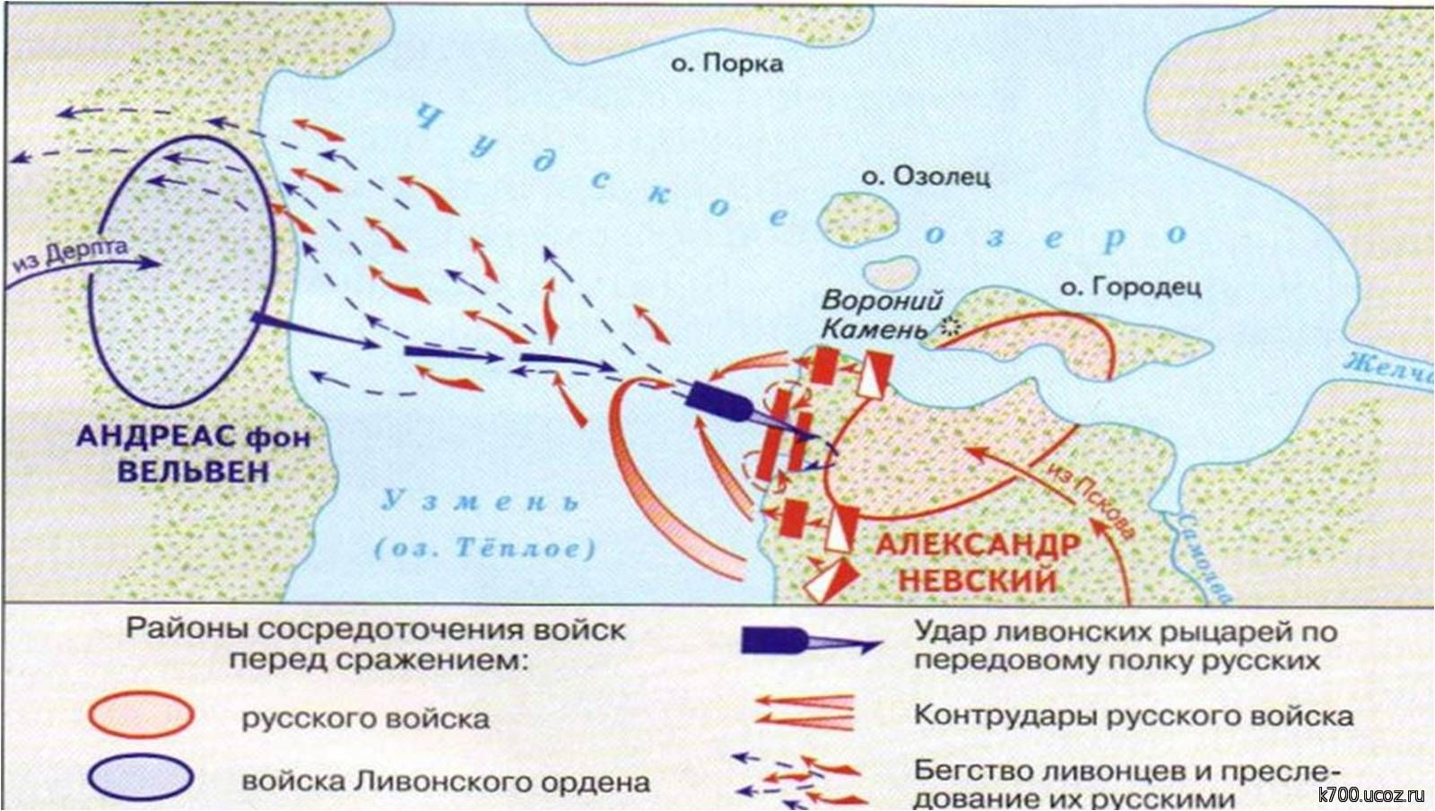
1242- Ледовое побоище на Чудском озере (Александр Невский и немецкие рыцари)

Slide 11
1380- Куликовская битва Москва – столица Руси

Slide 12
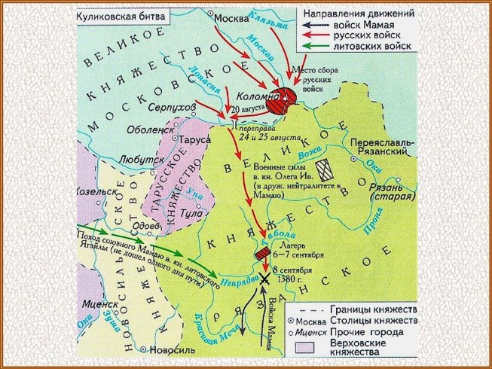
1380- Куликовская битва (Дмитрий Донской и хан Мамай)

Slide 13
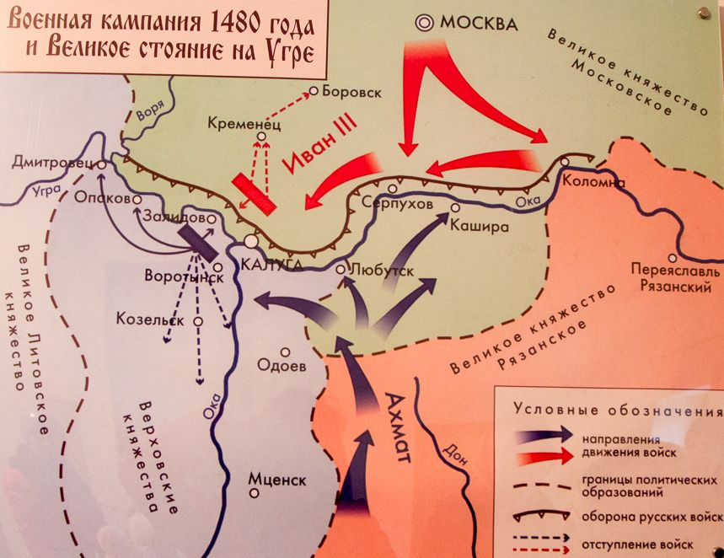
1480- Стояние на реке Угре (князь Иван 3 и хан Ахмат)

Slide 14
Иван 3 1497 – Судебник (общероссийский свод законов) Юрьев день 1478 – присоединение к Москве Новгорода, 1485 – Твери Герб – двуглавый орел

Slide 15
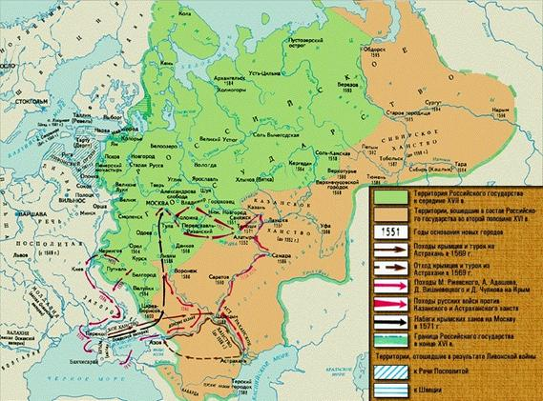
Иван 4 Грозный – присоединение Сибирского, Казанского, Астраханского ханств

Slide 16
1547 – венчание на царство 1549-Земский собор стрелецкое войско, приказы, Стоглавый собор 1559- новый Судебник Ливонская война с ливонским орденом Опричнина, земщина

Slide 17
Начало 17 века – Смутное время

Slide 18
Борис Годунов, Лжедмитрий 1 Василий Шуйский Лжедмитрий 2 Семибоярщина Интервенция Тушино Народное ополчение (2- Минин и Пожарский) 1613 год- начало правления династии Романовых

Slide 19
Алексей Михайлович (Тишайший) 1649 год- Соборное Уложение: бессрочный розыск беглых крестьян Медный и соляной бунт Восстание Разина Раскол в церкви, старообрядцы, Аввакум Воссоединение Украины с Россией

Slide 20
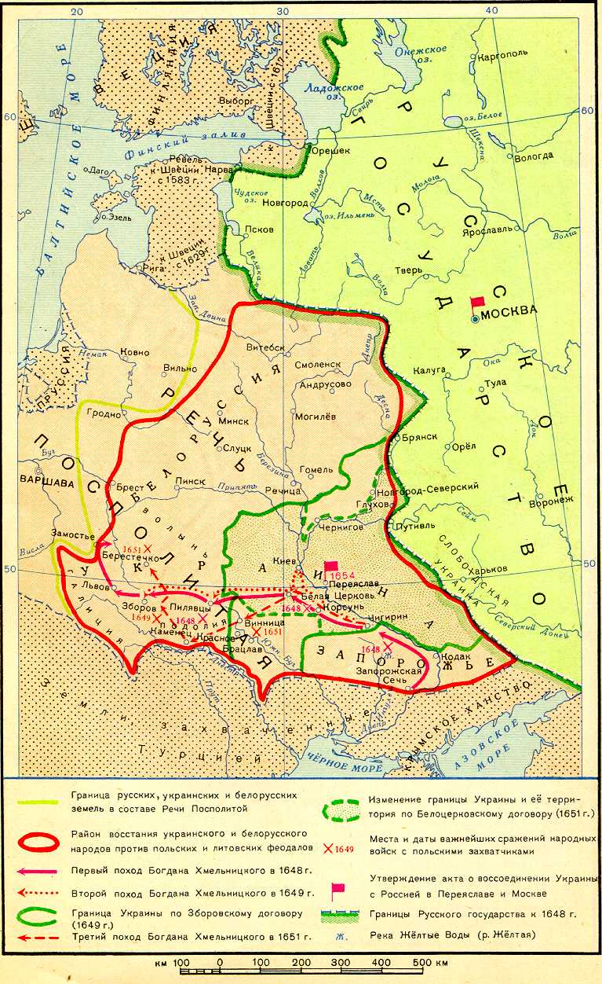

Slide 21
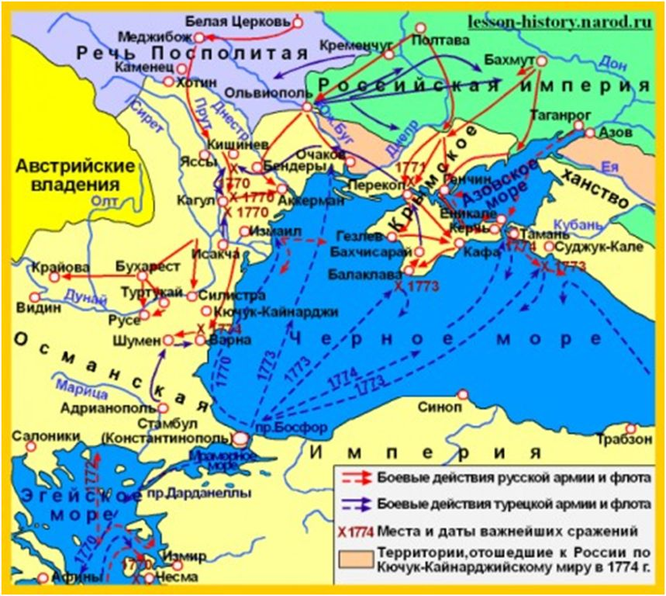

Slide 23
1774 г. Кючук - Кайнаджирский мир; 2. Россия получила право строить флот на Черном море; 3. свободный проход русских судов по черноморским проливам — Босфору и Дарданеллам; 4. Крым получил независимость от Турции; 5. земли между устьями Днепра и Южного Буга отошли России; 1791 г. — Ясский мирный договор; 2. подтверждение присоединения к России Крыма и про-тектората над Восточной Грузией; 3. России отошли земли между Днестром и Южным Бугом; 4. вывод российских войск из Молдавии, Валахии и Бессарабии

Slide 24
Средневековое общество в Западной Европе Сословия – группы людей с одинаковыми правами и обязанностями духовенство, феодалы, крестьяне и ремесленники Индульгенция – грамота, отпускавшая грехи Еретик – человек, отступивший от учения церкви Инквизиция – церковный суд

Slide 25
Средневековое общество в Западной Европе Феодалы – владельцы земель и зависимых крестьян Феод – хозяйство феодала, в котором работали зависимые крестьяне Барщина – работа крестьян в хозяйстве феодала Оброк – плата феодалу продуктами и изделиями Натуральное хозяйство – хозяйство, в котором всё производилось для потребления. Вассал – военный слуга Рыцарь – конный воин Развлечения рыцаря – пиры, охота, турниры (военные состязания рыцарей) Сеньор – тот, кому служил вассал

Slide 26
Средневековое общество в Западной Европе Цех – объединение (союз) ремесленников одной специальности в городах Шедевр – лучший образец изделия Подмастерье – помощник мастера Коммуна – город, освободившийся от власти сеньора Бюргер – горожанин Гильдии – союзы купцов Ростовщики – люди, которые давали деньги в долг под высокий процент Патриции – богатые горожане Ратуша – здание городского совета

Slide 27
Возникновение ислама Бедуины – кочевые арабы, занимались разведением верблюдов и скота. Ислам – религия, возникшая у арабов в 7 веке Мухаммед – основатель религии ислам, пророк Хиджра – год переселения Мухаммеда их Мекки в Медину, начало летоисчисления у мусульман, 622 г. Коран – священная книга мусульман 630 год – основание Арабского халифата (государства) Шариат – правила поведения мусульман Халифы – правители в Арабском государстве Эмиры – наместники халифа

Slide 28
Организация власти в Западной Европе Сословная монархия – государство, в котором королевская власть опиралась на собрание представителей сословий Генеральные штаты – собрание представителей во Франции Парламент– собрание представителей в Англии Рейхстаг - собрание представителей в Германии

Slide 29
Реформация в Западной Европе Реформация – борьба за переустройство католической церкви; началась в Германии. Мартин Лютер – немецкий монах и богослов, выступавший за Реформацию, автор статьи «95 тезисов», в которой осудил торговлю индульгенциями, создал учение «о спасении верой» Десятина – налог в пользу церкви Протестанты – сторонники движения за переустройство католической церкви Томас Мюнцер – вождь народной Реформации

Slide 30
Первые европейские революции Английский король Карл I созывает парла­мент (т. н. «Долгий парламент»), что служит нача­лом английской революции. Основные события: рядом актов парламент уничтожает самодержав­ный характер власти короля (к 1642); отъезд коро­ля на север страны и начало гражданской войны (1642); реформа парламентской армии Оливером Кромвелем и разгром королевской армии при Ней- сби (1645); побег короля из плена и окончательный разгром его армии (1648); казнь Карла I и провоз­глашение Англии республикой (1649); завоевание Кромвелем восставшей Ирландии (1649-1650); за­воевание Шотландии (1650-1652); Кромвель стано­вится « протектором» Англии (1653); смерть Кром­веля (1658); восстановление монархии и династии Стюартов, признавшей революционные изменения (1660) Круглоголовые – сторонники парламента, кавалеры – сторонники короля

Slide 31
Образование США 4 июля 1776- принятие Декларации независимости США от Англии (автор – Томас Джефферсон) 1775-1783 г.г. – Война за независимость в североамериканских колониях Англии. 1787 г. – принятие Конституции США. Она закрепила республиканский строй и превратила США в федерацию. Конституция предусматривала разделение судебной, законодательной и исполнительной власти. 15 декабря 1791 г. – вступил в силу “Билль о правах”. (10 поправок к Конституции). Дж. Вашингтон – первый президент США

Slide 32
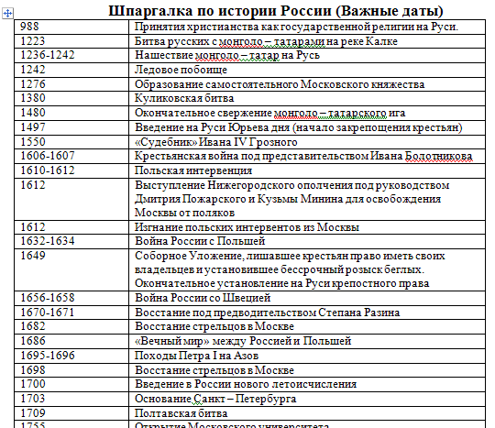
Образование США 4 июля 1776- принятие Декларации независимости США от Англии (автор – Томас Джефферсон) 1775-1783 г.г. – Война за независимость в североамериканских колониях Англии. 1787 г. – принятие Конституции США. Она закрепила республиканский строй и превратила США в федерацию. Конституция предусматривала разделение судебной, законодательной и исполнительной власти. 15 декабря 1791 г. – вступил в силу “Билль о правах”. (10 поправок к Конституции). Дж. Вашингтон – первый президент США

